Slide 1
雲端運算與服務
期末報告
M10615017：李沂芳 M10615037 ：陳紫瑜 M10615059 ：吳紫源

Slide 2

Content
Topic
Why
What
可用性
永續性

Slide 3
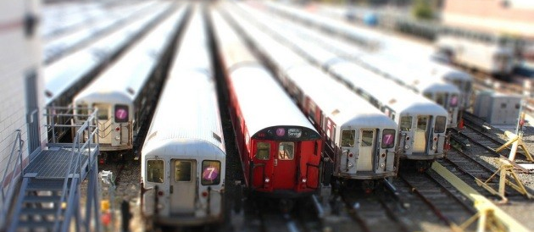
Topic
轉車王
(Transfer King)
M10615017 李沂芳
M10615037 陳紫瑜
M10615059 吳紫源

Slide 4
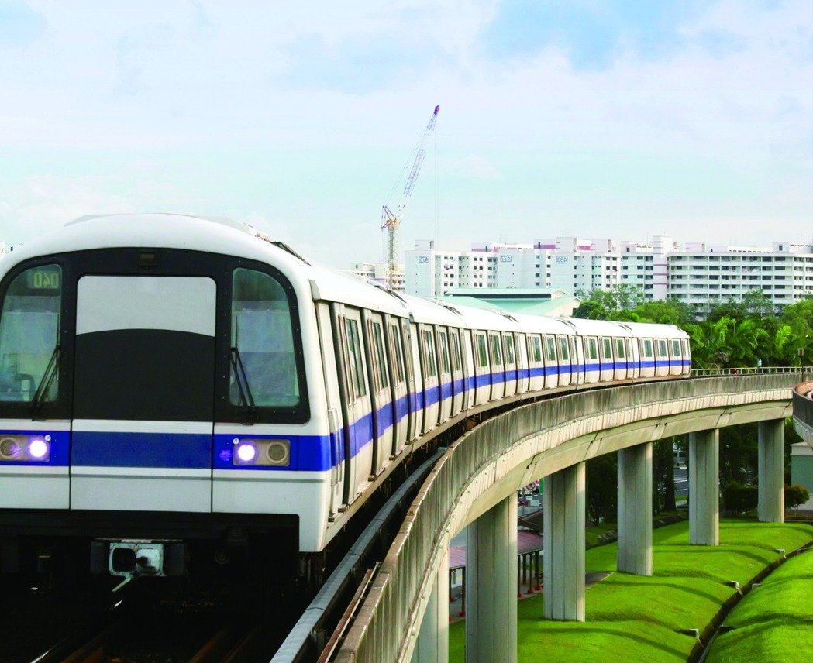
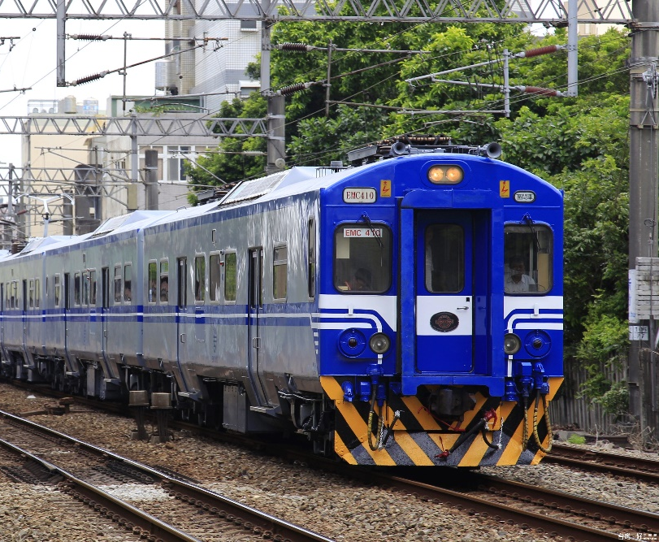
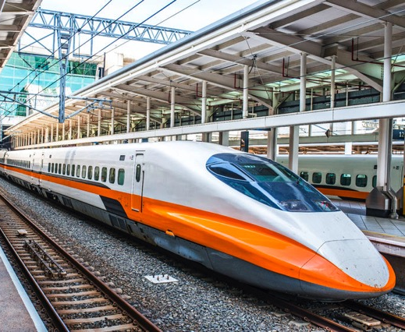
Why

提倡使用
大眾運輸 交通工具

提高查詢
便利性

減少時間
金錢花費

Slide 5
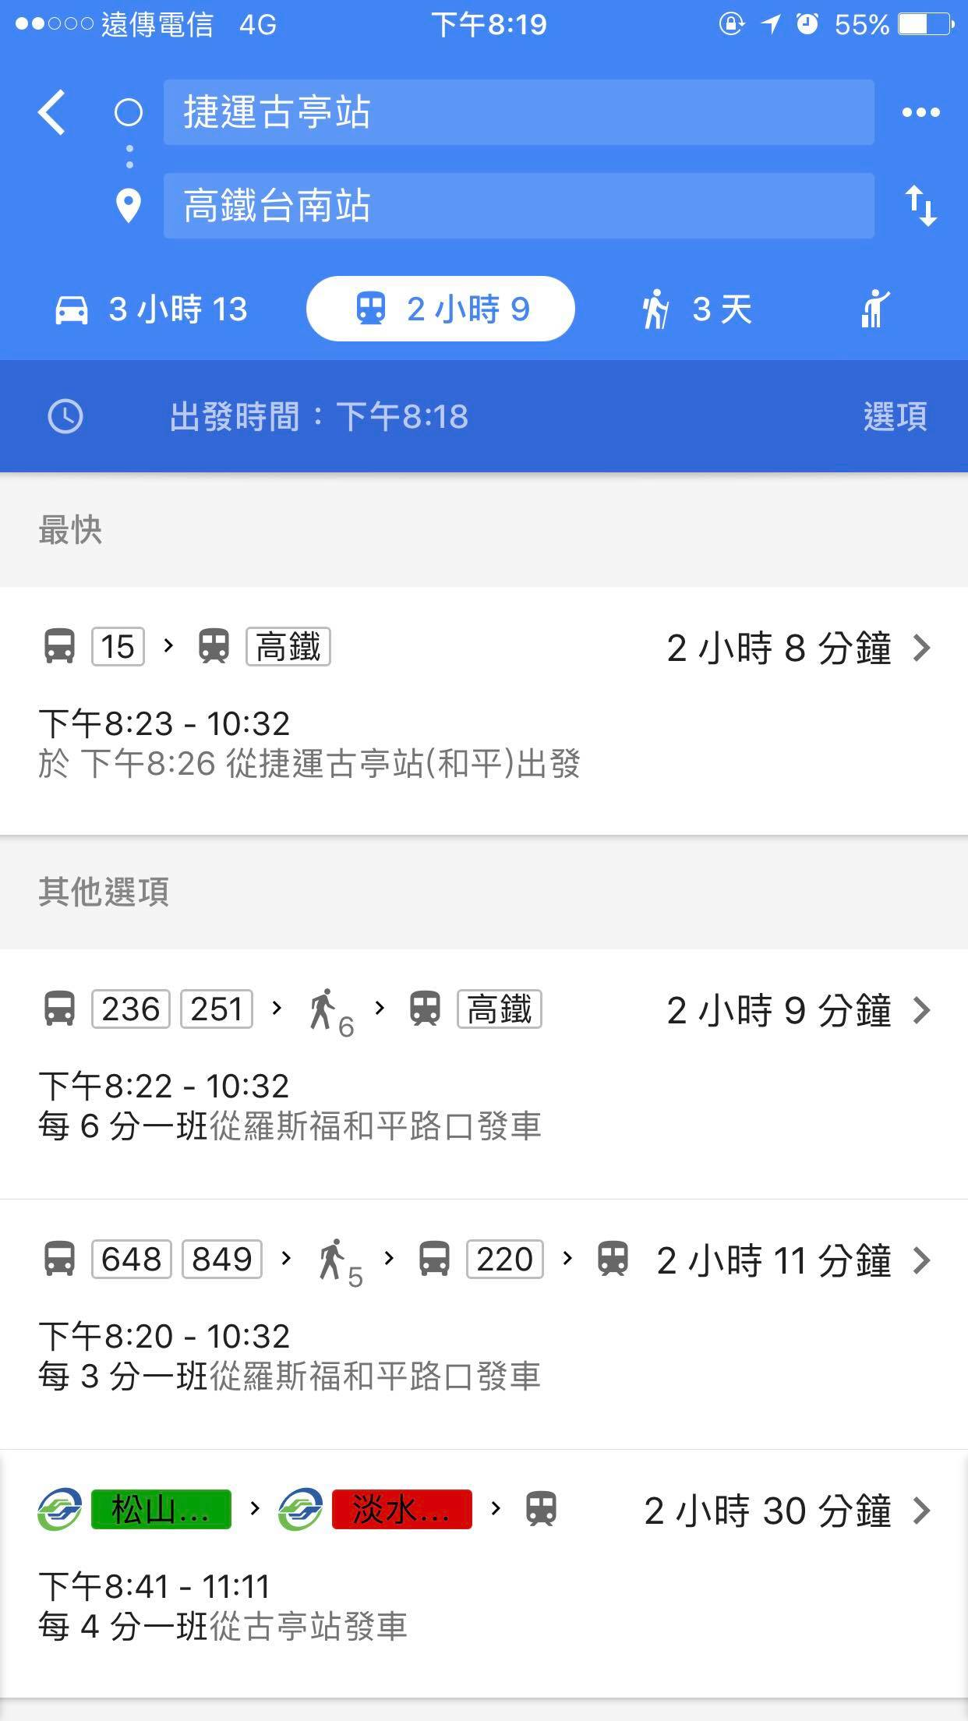

What
與 Google Map 比較
交通花費金額估算、連結訂票

Slide 6
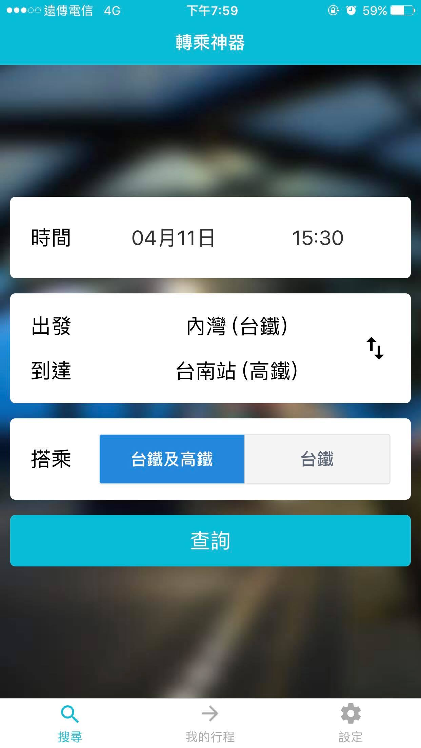
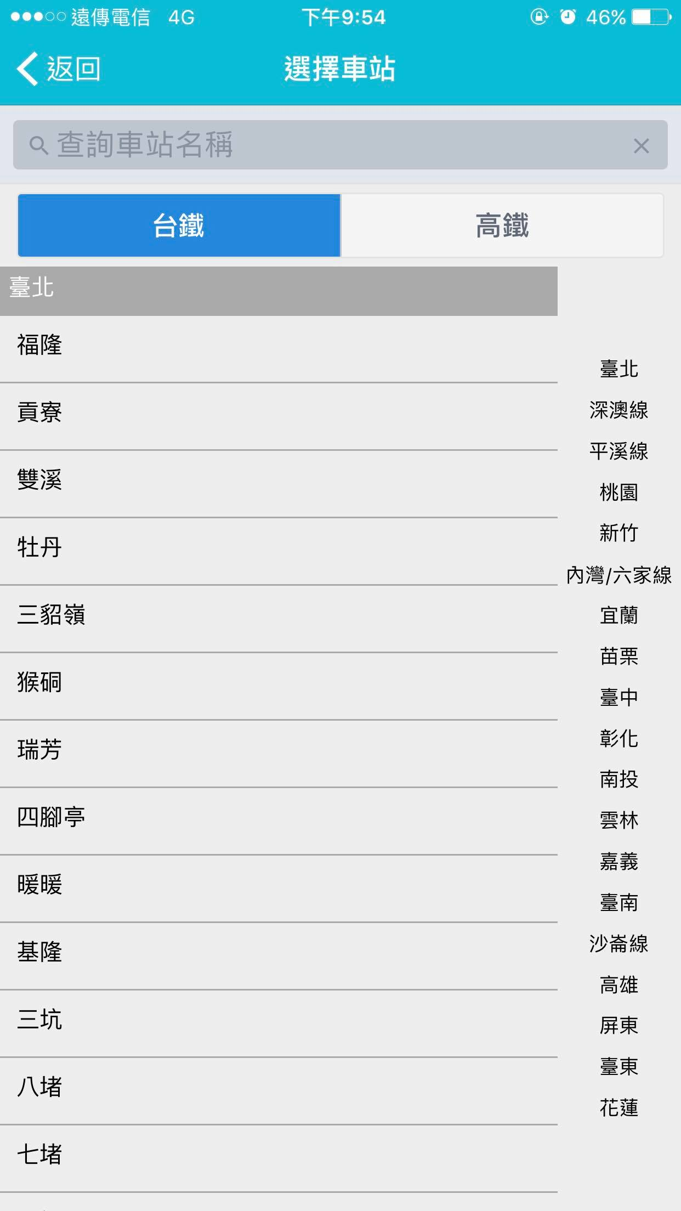
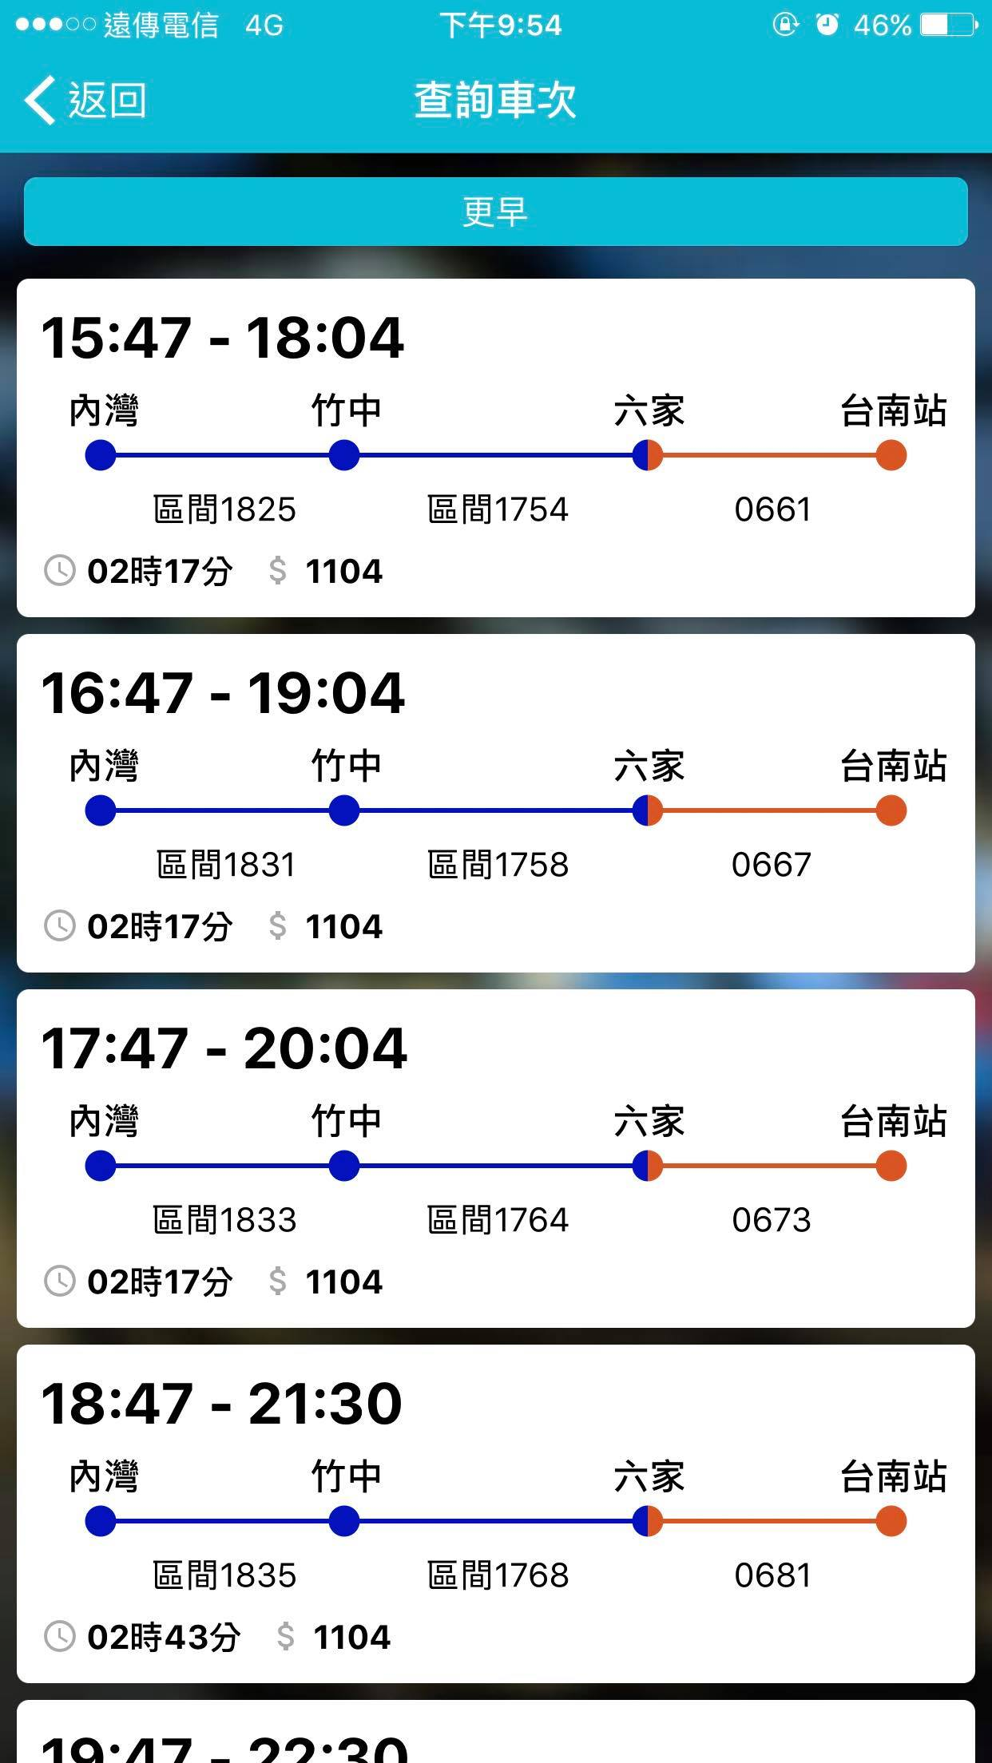
What
與 轉乘神器 比較
與捷運路線結合

Slide 7
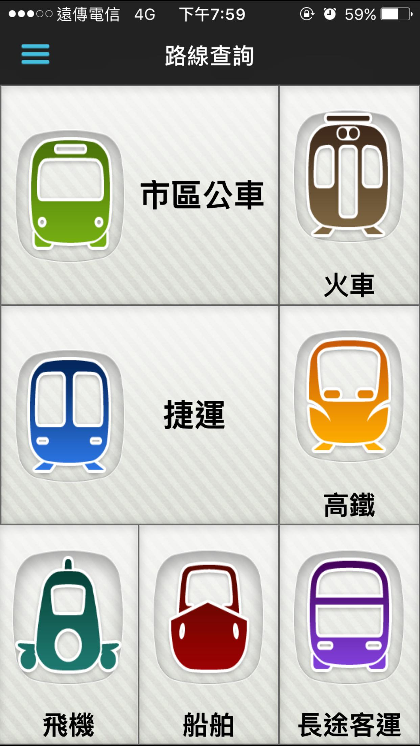
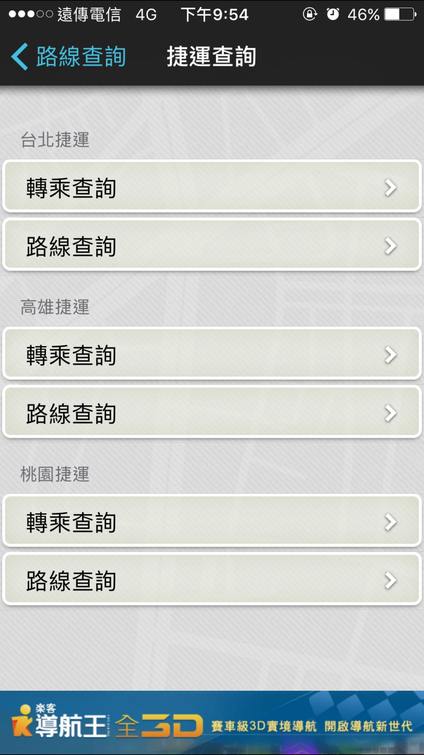
What
與 樂客轉乘通 比較
各大眾運輸交通工具間連結

Slide 8
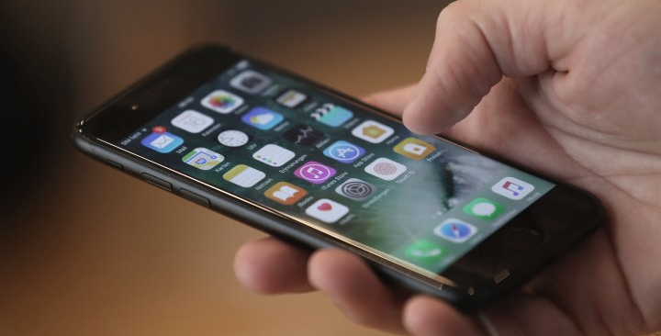
What
與 Google Map 比較
交通花費金額估算、連結訂票
與 轉乘神器 比較
與捷運路線結合
與 樂客轉乘通 比較
各大眾運輸交通工具間連結
捷運 + 台鐵 + 高鐵
估算金額 立即訂票

Slide 9
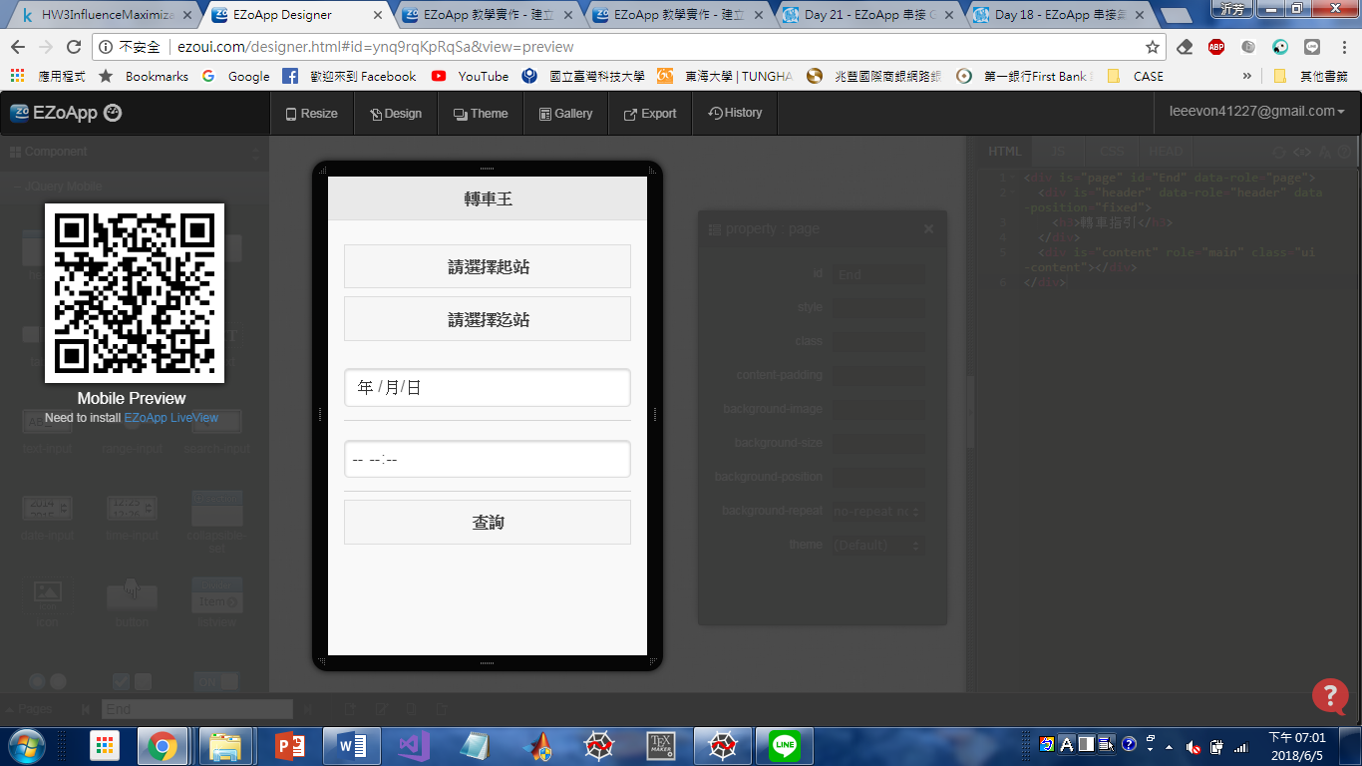
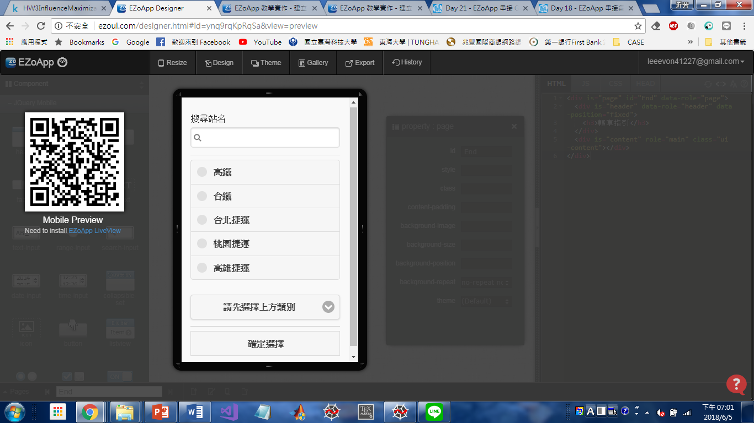

可用性

Slide 10
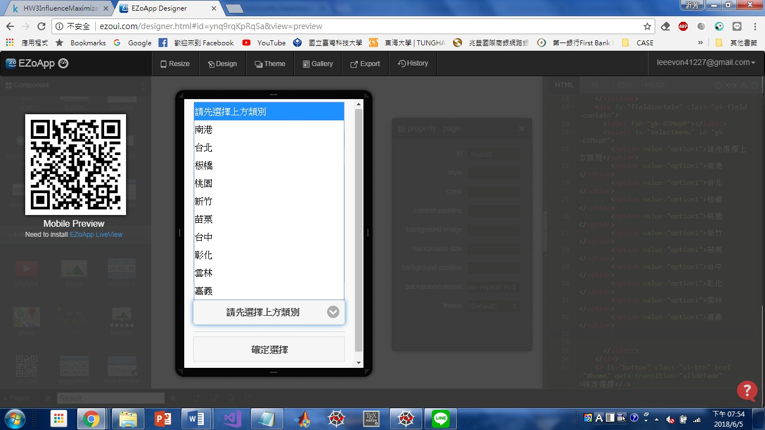

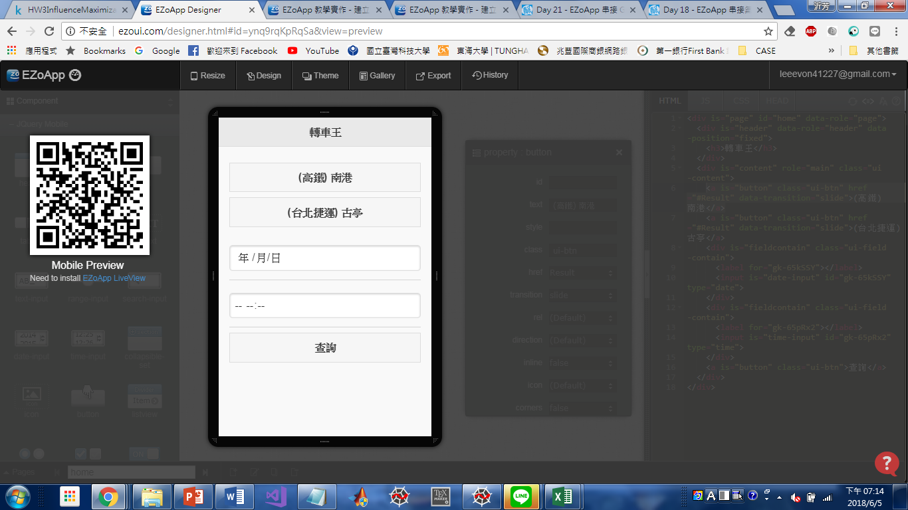
可用性

Slide 11


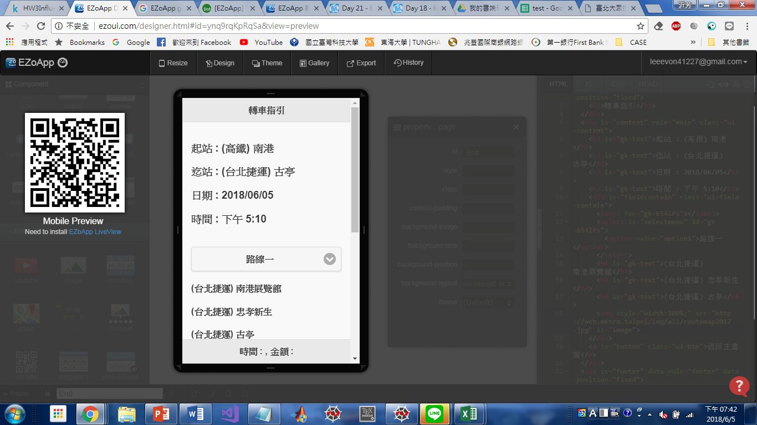
可用性

Slide 12
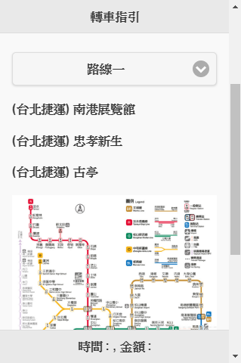
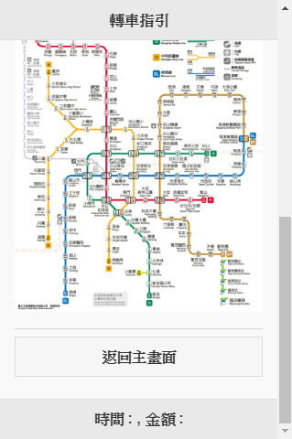
可用性
使用人數：
測試中，0人。
系統資源使用情況：
後端openstack， 系統未完成。

Slide 13
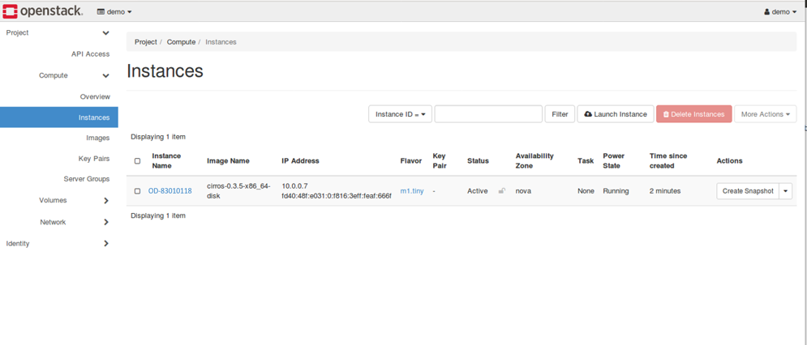

Slide 14


永續性
與商家合作
台北
台南
Uncle Tetsu’s Cheese Cake
伊蕾特
王氏魚皮

Slide 15

Q & A
Thanks for your attention.

